Slide 1
Software Para Prototipo Electrónico De Ventilador Mecánico Con Protocolo De Internet De Las Cosas Que Aporte A La Recuperación De La Capacidad Respiratoria De Pacientes Afectados Por Covid19.

Slide 2
Propuesta
Desarrollar un software con tecnología libre que implemente el internet de las cosas y el cual lleve a cabo el control y monitorización de un prototipo de ventilador mecánico

Slide 3
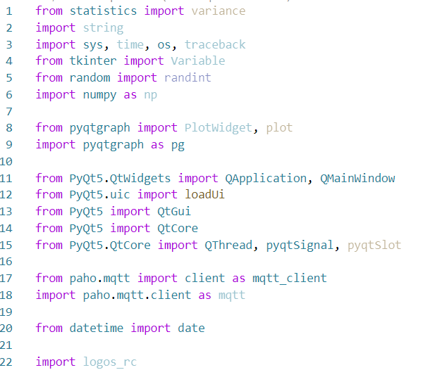
Librerias

Slide 4
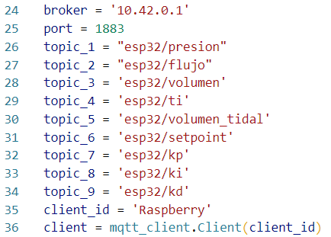
Variables definidas

Slide 5
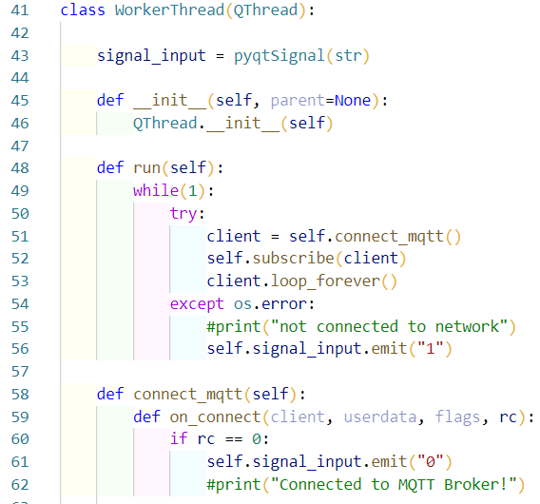
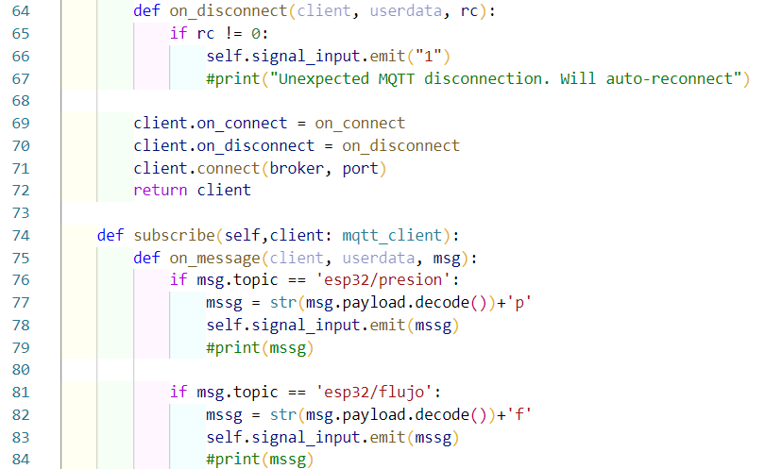
WorkerThread

Slide 6
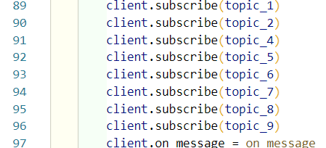
WorkerThread

Slide 7
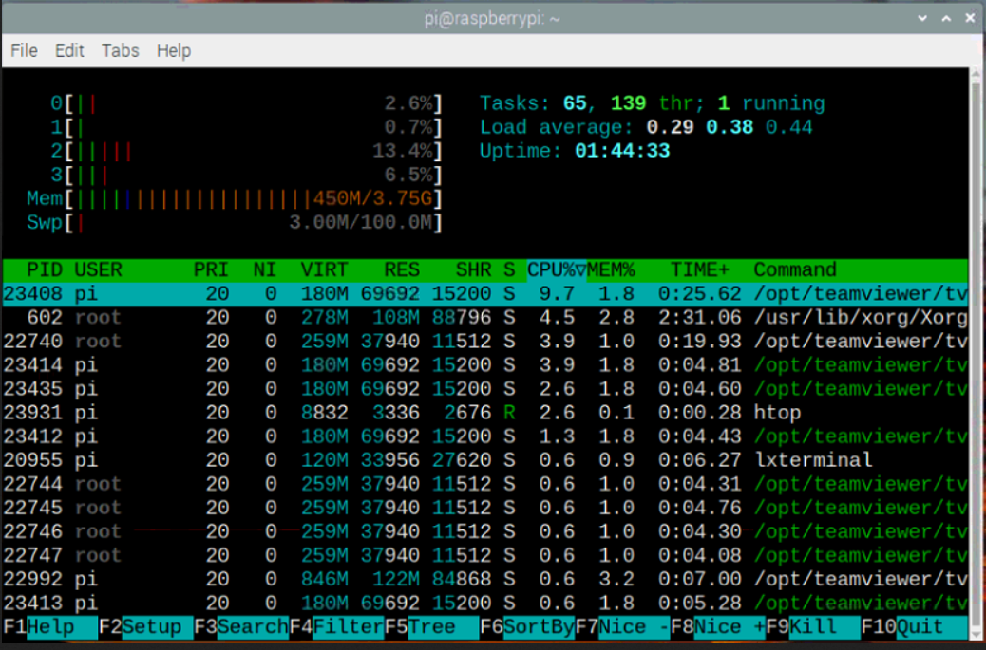
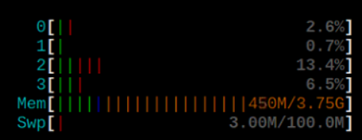
Procesamiento

Slide 8
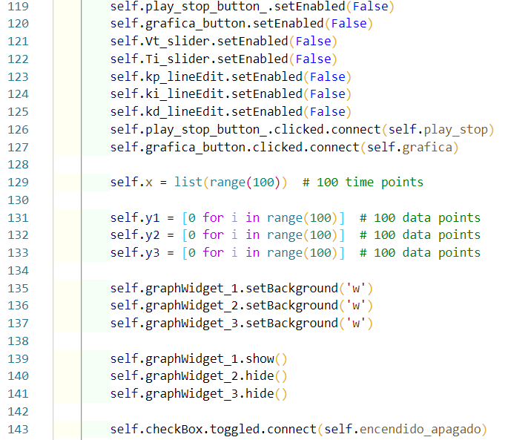
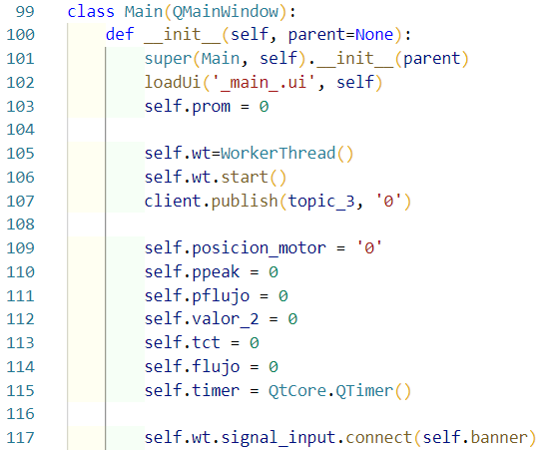
Main

Slide 9
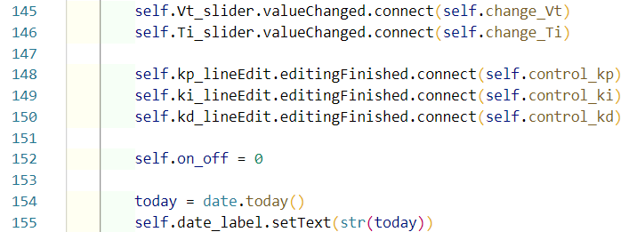
Main

Slide 10
funciones

Slide 11
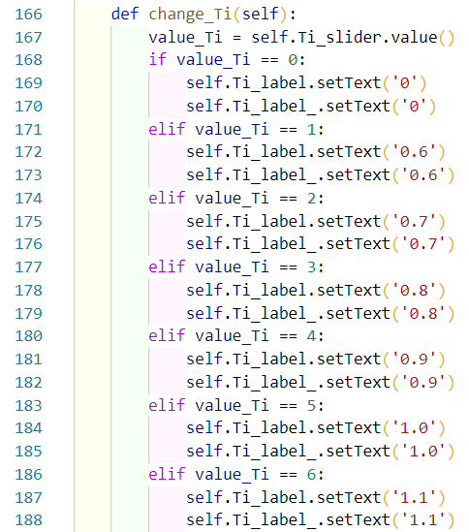
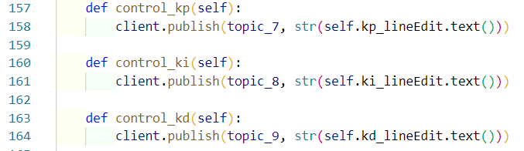
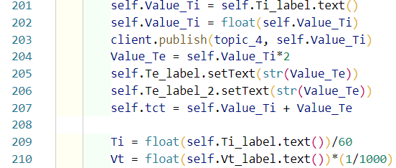

Slide 12
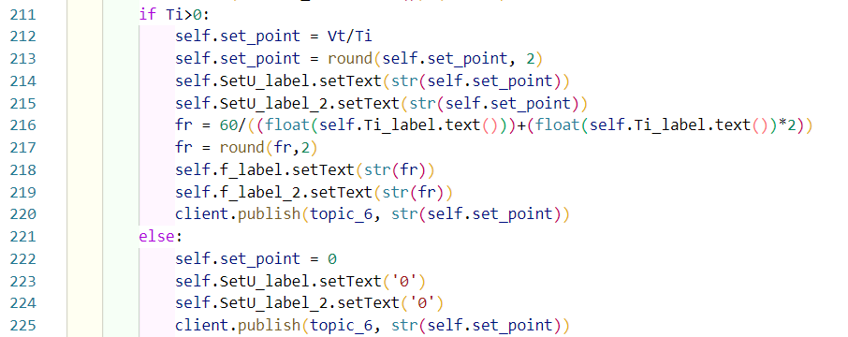
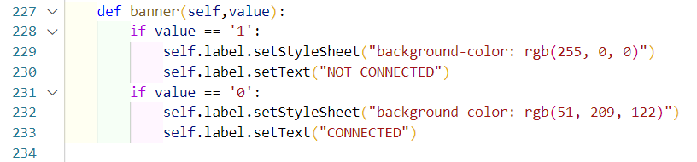

Slide 13
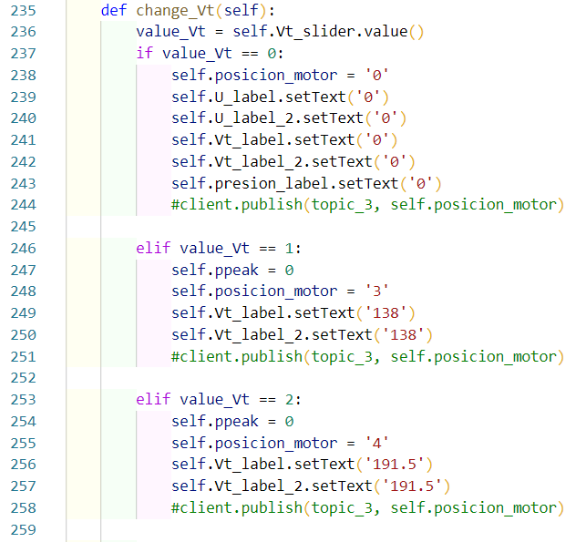
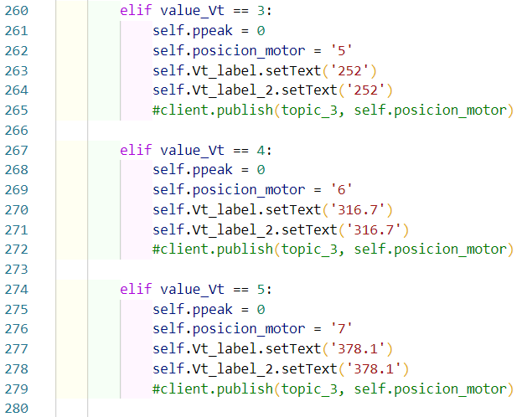

Slide 14
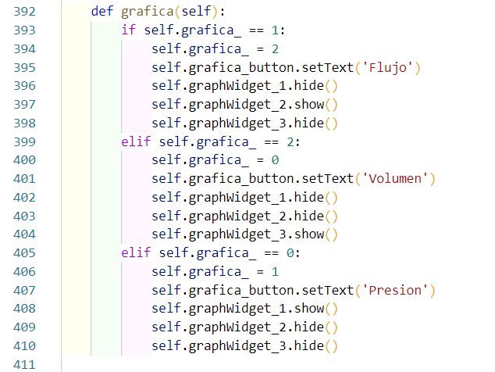
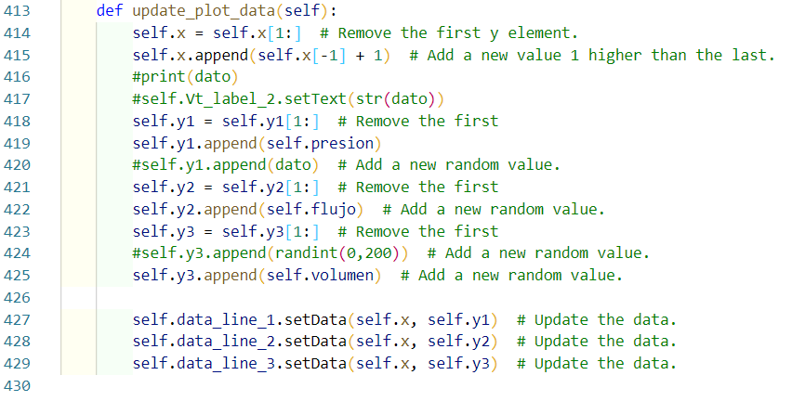
Update Graph

Slide 15
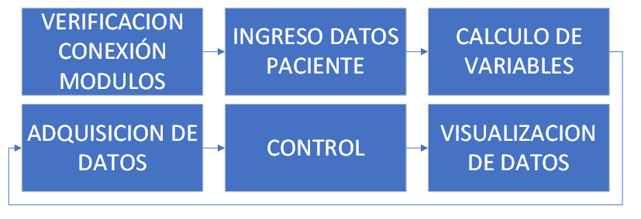
Concepto Inicial

Slide 16
Inicio
Conexion
Librerías
WorkerThread
Declaracion de variables
Main
Funciones
MQTT/Sensado
MQTT/Sensado
Grafica

Slide 17
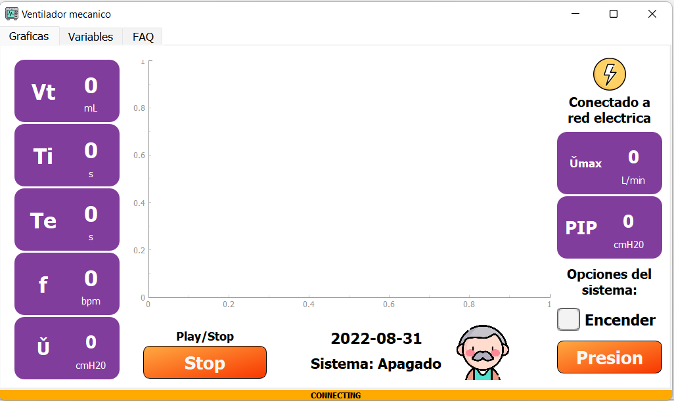
GUI

Slide 18
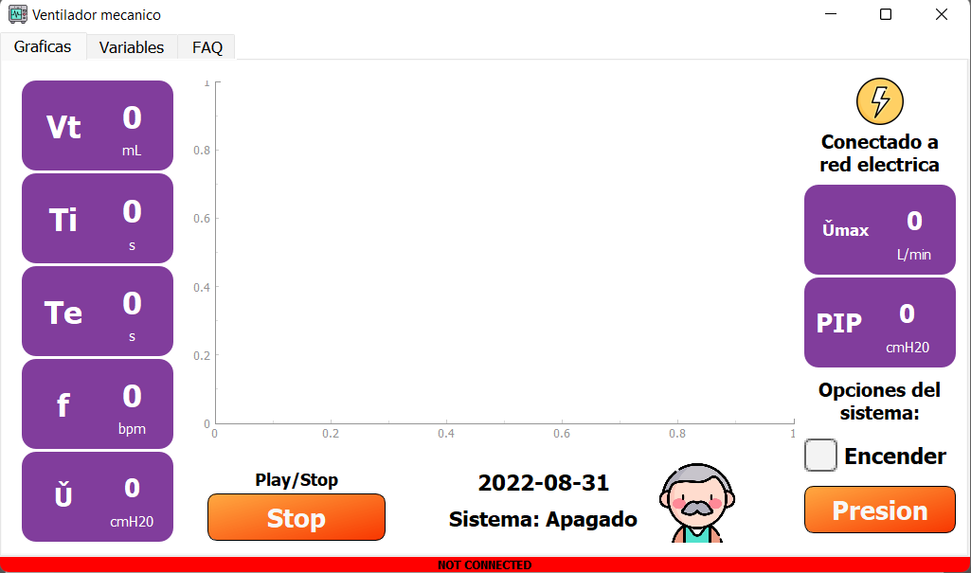
GUI

Slide 19
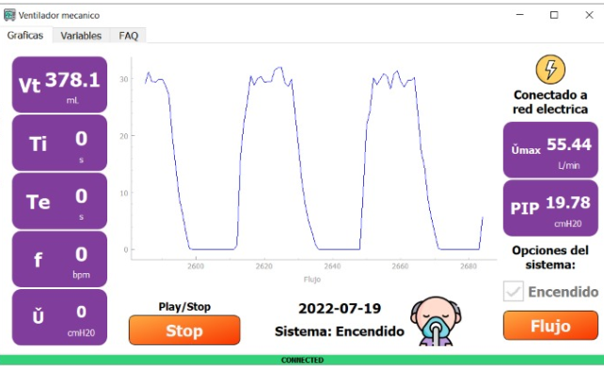
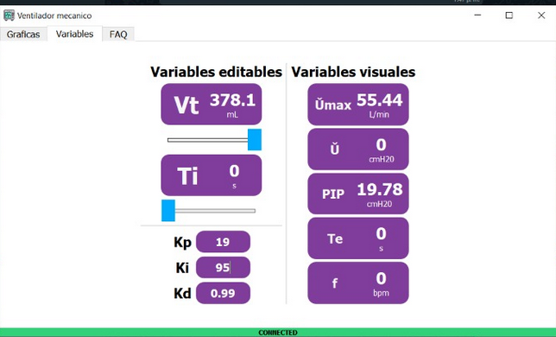
GUI

Slide 20
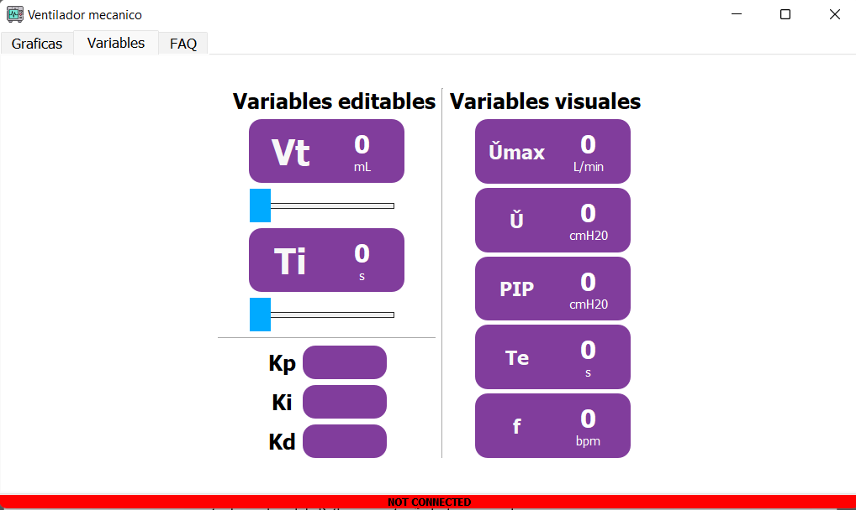
GUI

Slide 21

GUI

Slide 22
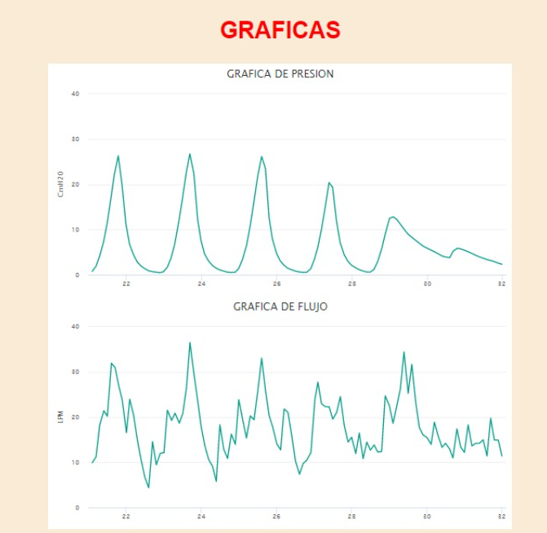
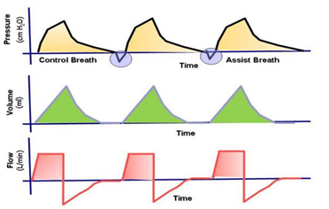
IOT

Slide 23
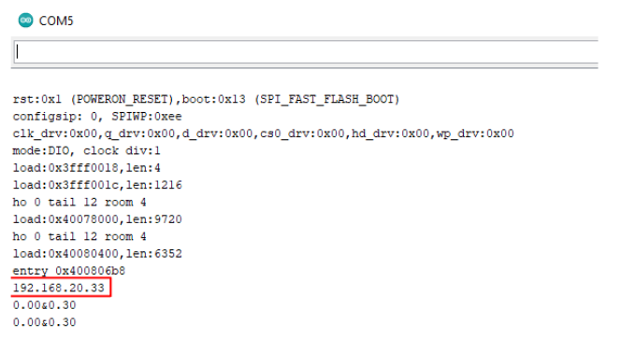
IOT

Slide 24
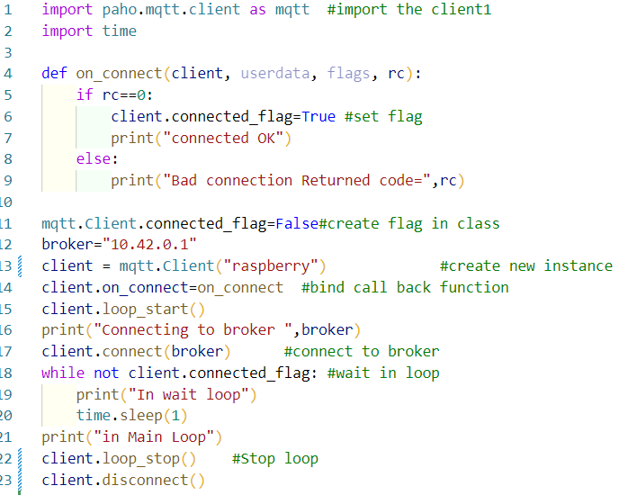
IOT ( MQTT)

Slide 25
Gracias por su atención
Julian Duque 161003416

